Slide 1
R 데이터 시각화

Slide 2
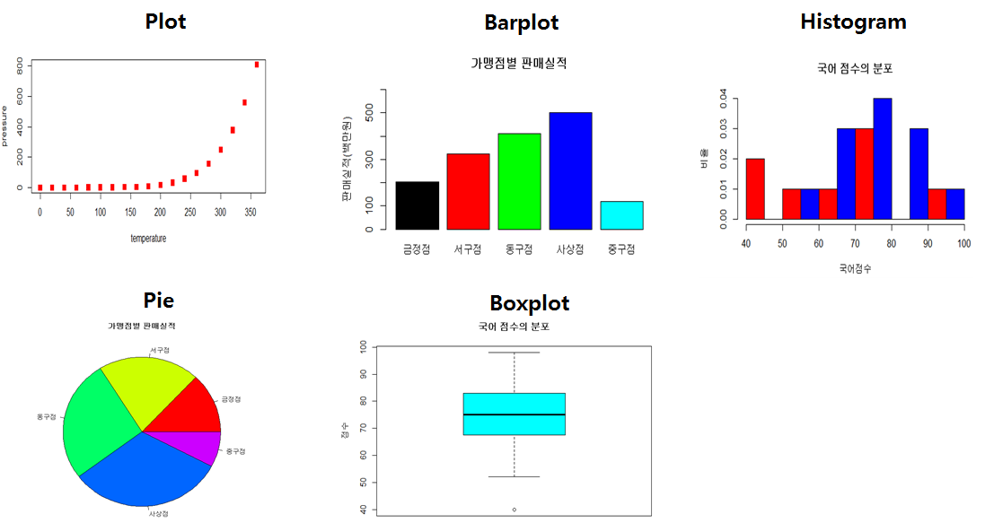
기본 그래픽스
다양한 시각화 함수
> path.package()

Slide 3
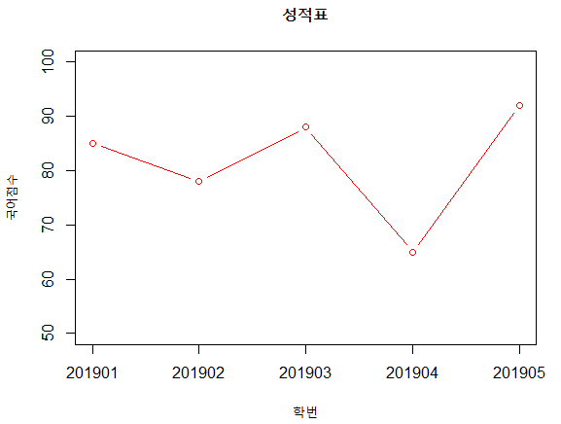
기본 그래픽스
plot() 함수
num <- c(201901, 201902, 201903, 201904, 201905)
kor <- c(85, 78, 88, 65, 92)
plot(num, kor)
plot(num, kor,
type="b", # type= "l"
main = "성적표",
col=2, # col = "red"
ylim = c( 50, 100),
xlab = "학번", ylab = "국어점수")

Slide 4
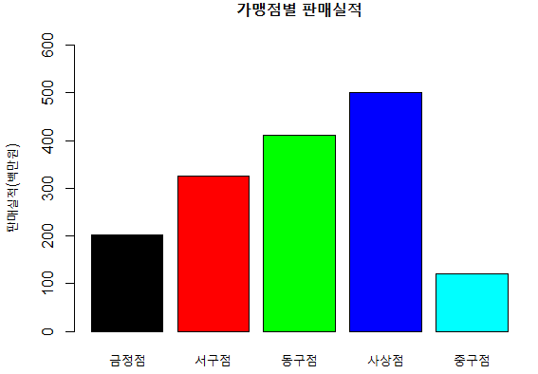
기본 그래픽스
barplot() : 막대그래프
가맹점 | 판매 실적(백만 원)
금정점 | 203
서구점 | 325
동구점 | 412
사상점 | 500
중구점 | 120
data <- c(203, 325, 412, 500, 120)
name <- c("금정점", "서구점", "동구점", "사상점", "중구점")
barplot(data,
main = "가맹점별 판매실적",
names.arg = name, # 각 막대 이름
col = c("black", "red", "green", "blue", "cyan"), # 각 막대 색상 지정
ylab = "판매실적(백만원)", ylim = c(0, 600))

Slide 5
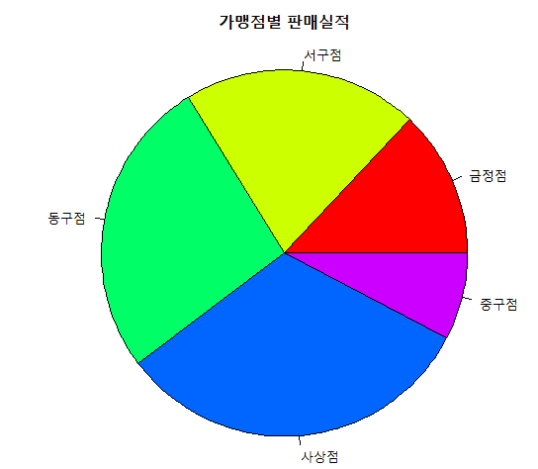
기본 그래픽스
pie() : 원그래프
가맹점 | 판매 실적(백만 원)
금정점 | 203
서구점 | 325
동구점 | 412
사상점 | 500
중구점 | 120
x <- c(203, 325, 412, 500, 120)
lbl <- c("금정점", "서구점", "동구점", "사상점", "중구점")
pie(x, main = "가맹점별 판매실적",
labels = lbl,
radius = 1.2, # 원형의 크기를 기본의 1.2배
col = rainbow(length(x))) # 색을 판매실적(x)의 수만큼 무지개 색으로 설정

Slide 6
ggplot2 그래픽스
해들리 위컴(Hadley Wichkam) 교수 개발
Grammer of Graphics 개념
증분방식(incremental method)을 사용하여 일반 R 그래픽스보다 더 인터랙티브하게 플롯을 그릴수 있다.
패키지 설치하고 불러오기(로드하기)
> install.packages(“ggplot2”)
> library(ggplot2)
또는 Packages창 기능 사용

Slide 7
ggplot2 플롯의 주요 구성 요소
data : 무엇을 시각화할 것인가?
주로 데이터 프레임 객체 형태의 데이터
aesthetic mapping : 그래프 기본 설정
데이터의 축(x, y 축), color(색상), fill(채우기), shape(모양), size(크기), 투명도 등으로 매핑 방법
geometric object : 그래프 종류 결정
점, 선, 막대 등과 같은 기하학적 객체

Slide 8
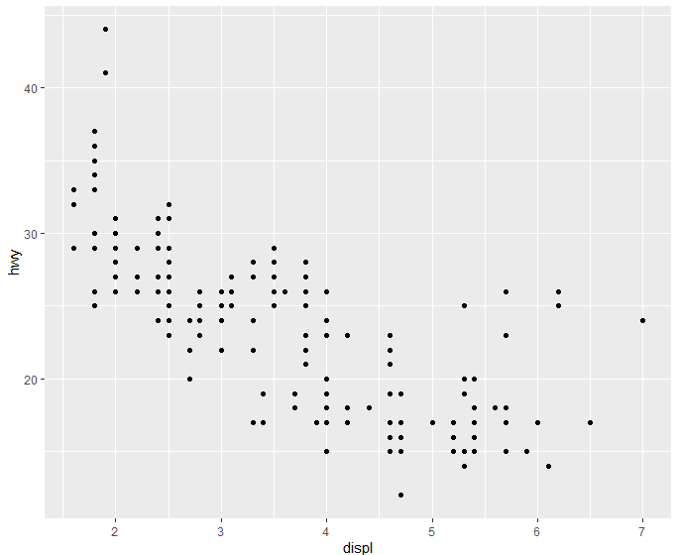
산점도
geom_point()
mpg 데이터에서 엔진배기량(displ)과 고속도로 연비(hwy) 간의 관계
#데이터 : mpg(1999년과 2008년에 미국 환경보초청에서 수집한, 인기있는 자동차모델의 연비에 대한 정보
#시각적요소매핑: x축에 매핑한 엔진크기, y축에 매핑한 연비
#기하객체(그래프 종류): 산점도
ggplot(data = mpg, aes(x = displ, y = hwy)) + geom_point()

Slide 9
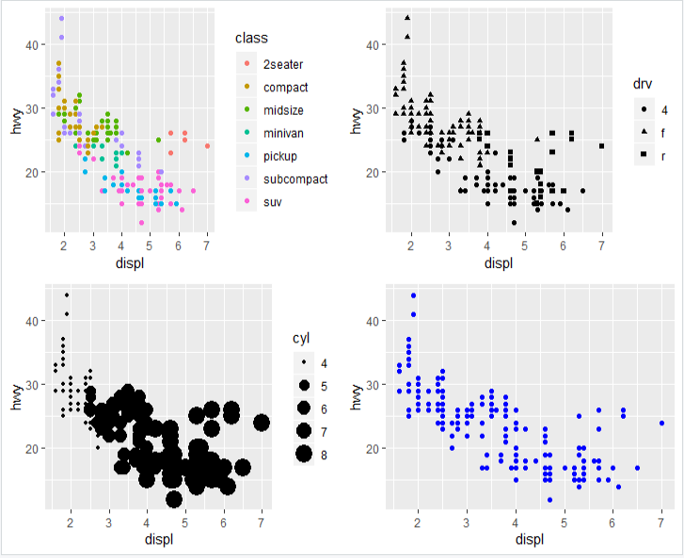
Aesthetic Mappings
색깔, 모양, 크기와 기타 시각적 요소 속성
여러 그래프를 하나의 창에 배열
gridExtra 패키지 설치
p1 <- ggplot(mpg, aes(displ, hwy, colour = class)) + geom_point()
p2 <- ggplot(mpg, aes(displ, hwy, shape = drv)) + geom_point()
p3 <- ggplot(mpg, aes(displ, hwy, size = cyl)) + geom_point()
p4 <- ggplot(mpg, aes(displ, hwy)) + geom_point(color = "blue")
grid.arrange(p1, p2, p3, p4, ncol=2)

Slide 10
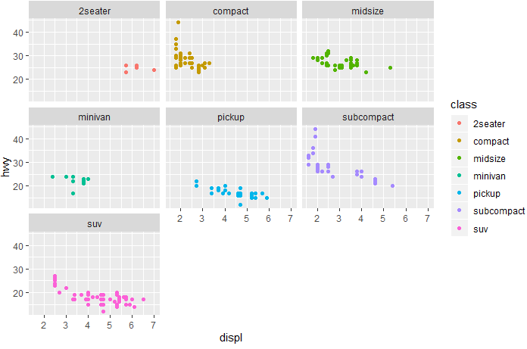
그래프 분할하기
패시팅(faceting)
데이터를 부분집합을 분할해 여러 그림으로 구성된 표를 만들고, 각 부분 집합을 동일한 그래프 형태로 표시
facet_grid() 와 facet_wrap()
ggplot(mpg, aes(displ, hwy, colour = class)) +
geom_point() +
facet_wrap(~class)

Slide 11
기하 객체
geom_point() : 분산형 플롯(scatter plot)
geom_smooth() 평활기(smoother)를 데이터에 적용하고 표준오차를 표시
geom_histogram() : 단일수치 변수의 분포
geom_bar : 막대형 플롯
geom_line(), geom_path() : 선형플롯(line plot)
geom_line() : 점들을 왼쪽에서 오른쪽으로 연결
geom_path() : 데이터에 나타나는 순서대로 점을 연결
geom_boxplot() : 점 집합의 분포을 요약하는 상자수염그림

Slide 12
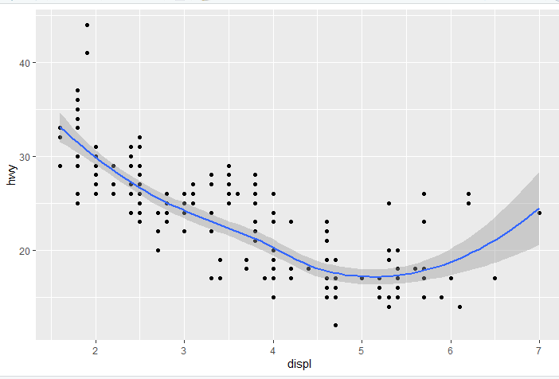
플롯에 평활기 추가
geom_smooth()
ggplot(mpg, aes(displ, hwy)) + geom_point() + geom_smooth()

Slide 13
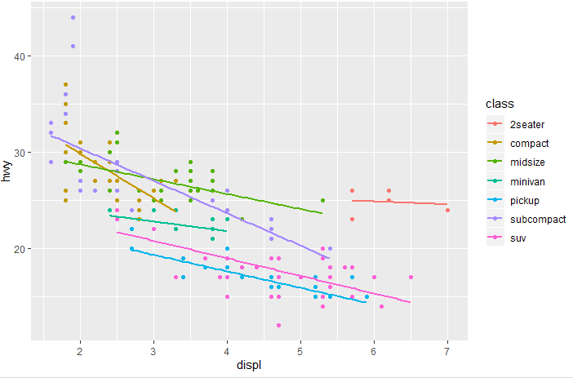
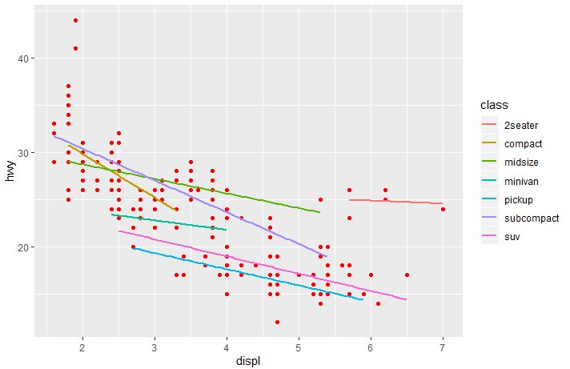
플롯에 평활기 추가
레이어 상속
p1 <- ggplot(mpg, aes(displ, hwy, color=class)) + geom_point() + geom_smooth(se=FALSE, method = lm)
p2 <- ggplot(mpg, aes(displ, hwy, color=class)) +
geom_point(color = "red" ) +geom_smooth(se=FALSE, method = lm)
# method : 평활 곡선을 적합하게 하는데 사용되는 모델 유형( lm: 선형회귀선), se=FALSE:신뢰구간 미포함

Slide 14
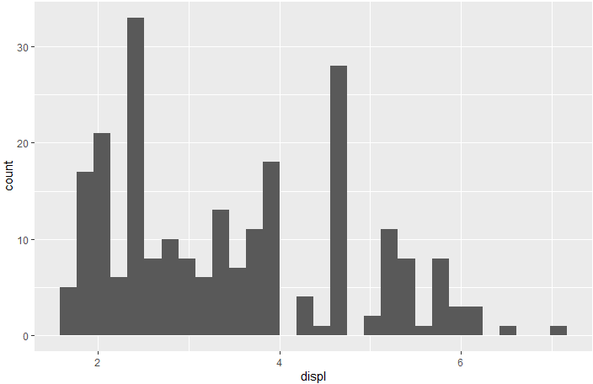
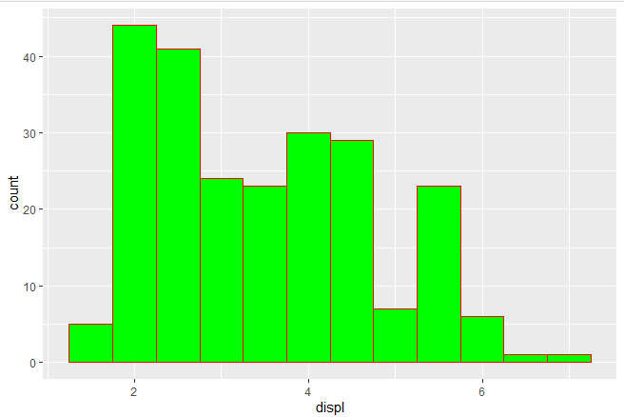

히스토그램
geom_histogram()
ggplot(mpg, aes(x=displ)) + geom_histogram()
ggplot(mpg, aes(x=displ)) + geom_histogram(binwidth = 0.5, fill = "green", color=2)
ggplot(mpg, aes(x=displ)) + geom_histogram(aes(y=..density..))

Slide 15
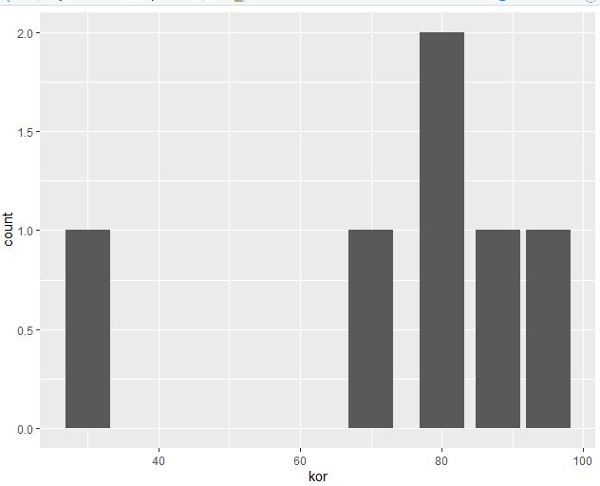
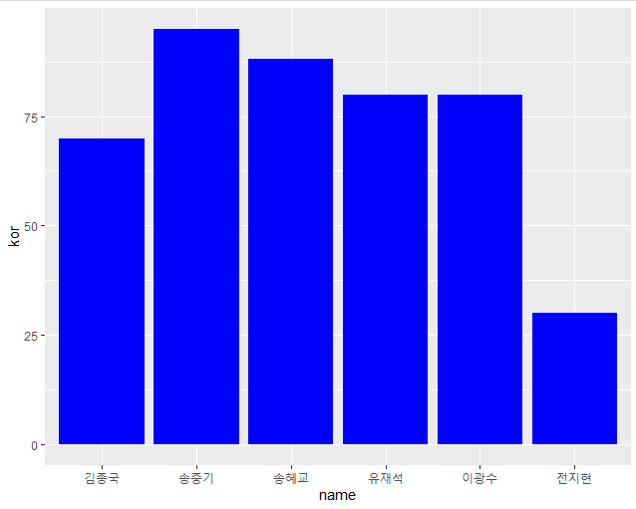
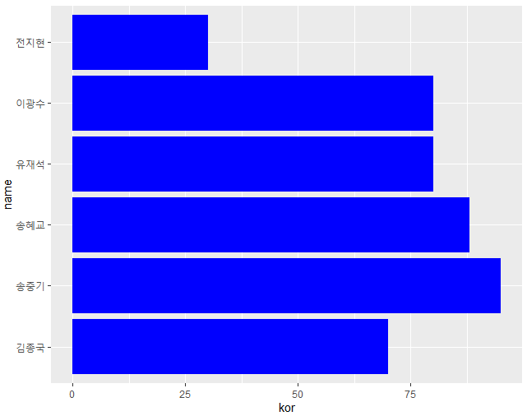
막대그래프
geom_bar()
student <- read.table("student.txt", header = TRUE, stringsAsFactors = FALSE)
ggplot(student, aes(x=kor)) + geom_bar()
ggplot(student, aes(x=name, y=kor)) + geom_bar(stat = "identity", fill="blue")
ggplot(student, aes(x=name, y=kor)) + geom_bar(stat = "identity", fill="blue") + coord_flip() #가로 막대 그리기

Slide 16
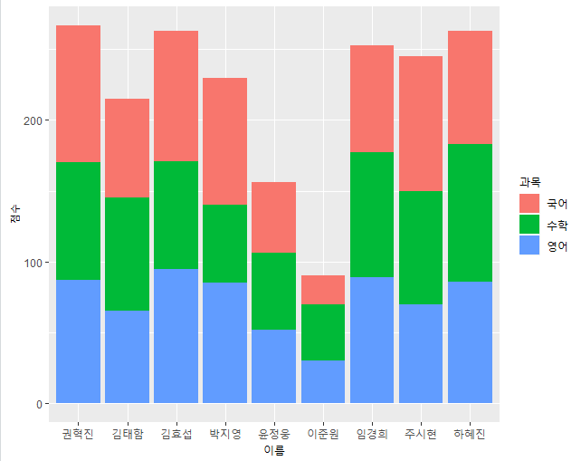
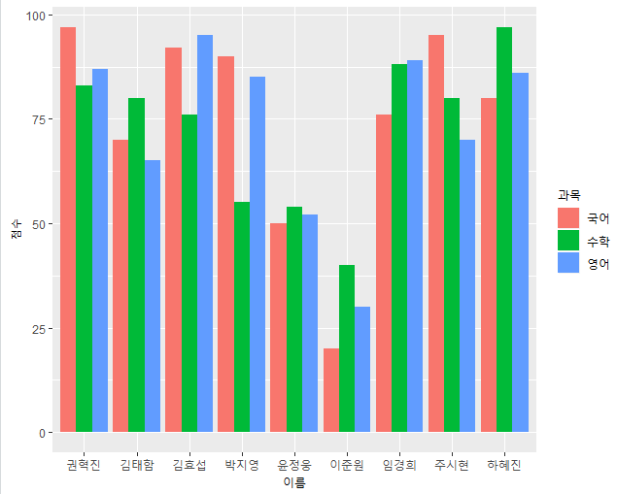
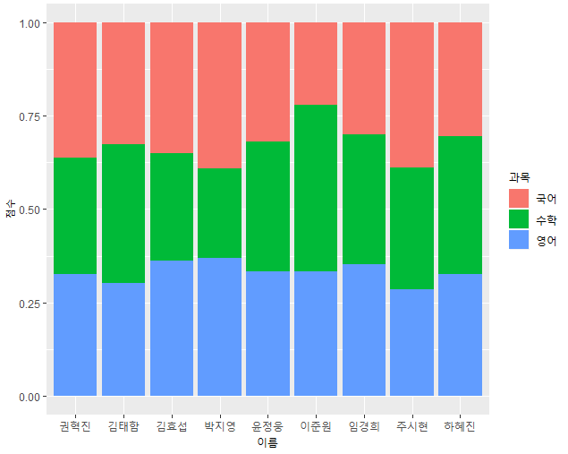
막대그래프
geom_bar()
score <- read.csv("학생별과목별성적_국영수.csv", header=T)
sort_score <- arrange(score,이름, 과목) #dplyr 패키지
bar <- ggplot(sort_score, aes(x=이름, y=점수, fill=과목))
bar + geom_bar(stat="identity") #누적 막대형, position= "stack"
bar + geom_bar(stat ="identity", position = "dodge") #묶은 세로 막대형
bar + geom_bar(stat="identity", position = "fill") #100%기준 누적 세로 막대형

Slide 17
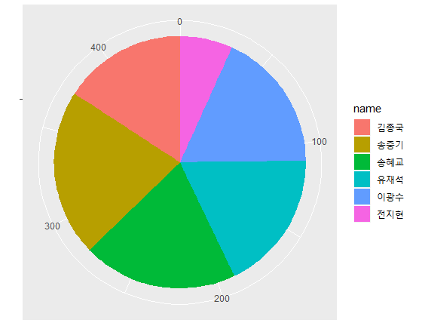
원그래프
geom_bar() + coord_polar()
student <- read.table("student.txt", header = TRUE, stringsAsFactors = FALSE)
ggplot(student, aes(x="", y=kor, fill=name)) +
geom_bar(stat = "identity") + coord_polar(theta = "y") +
xlab(NULL) + ylab(NULL)

Slide 18
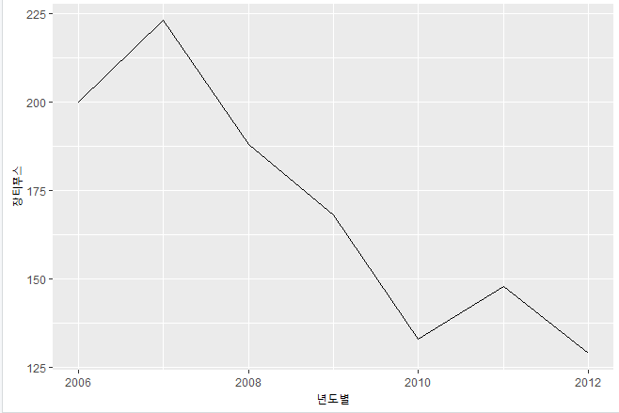
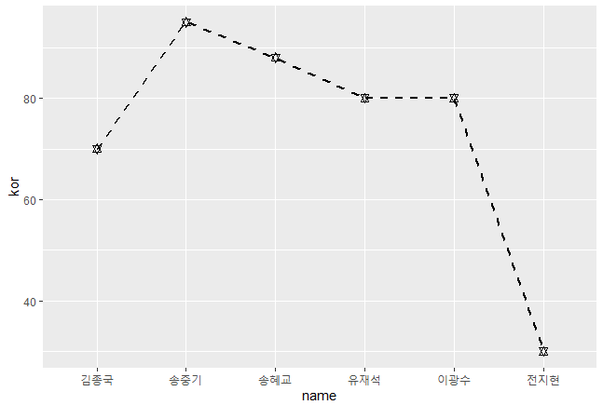
선그래프
geom_line()
x축이 범주형 변수일때는 group=1을 지정
data <- read.csv("전염병발병현황_년도별.csv",header=T)
ggplot(data, aes(x=년도별, y=장티푸스)) + geom_line()
ggplot(data, aes(x=년도별, y=장티푸스)) + geom_line() + ylim(100, max(data$장티푸스)) #y축 범위조정
ggplot(student, aes(x=name, y=kor, group=1)) +
geom_line(linetype="dashed", size=1) + geom_point(size=2, shape =11)

Slide 19
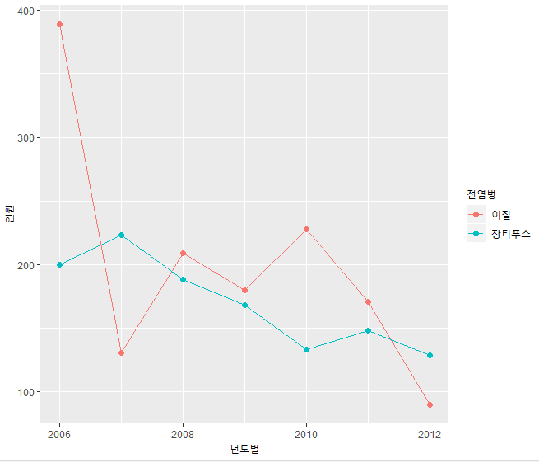
선그래프
geom_line()
data <- read.csv("전염병_년도별.csv",header=T)
ggplot(data, aes(x=년도별, y=인원, group=전염병, color=전염병)) + geom_line() + geom_point(size=2)

Slide 20
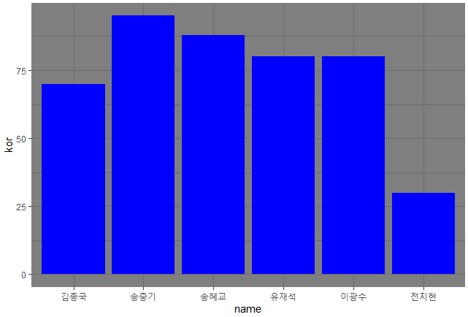
그래프 테마 함수
그래프 배경 테마를 결정하는 theme_함수
+ theme_gray() : 기본값
+ theme_bw()
+ theme_light()
+ theme_dark()
+ theme_classic()
+ theme_linedraw()
+ theme_minimal()
+ theme_void()
student <- read.table("student.txt", header = TRUE, stringsAsFactors = FALSE)
ggplot(student, aes(x=name, y=kor)) + geom_bar(stat = "identity", fill="blue")
+ theme_dark()

Slide 21
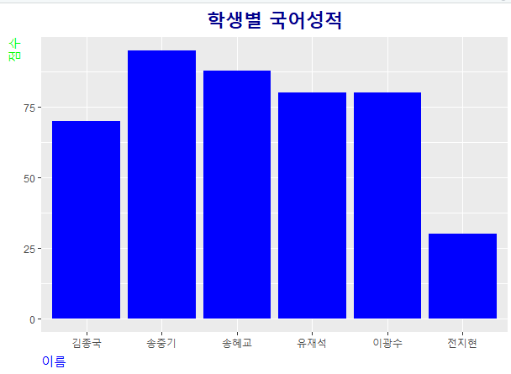
제목, 축제목 등 세부 설정
student <- read.table("student.txt", header = TRUE, stringsAsFactors = FALSE)
ggplot(student, aes(x=name, y=kor)) + geom_bar(stat = "identity", fill="blue") +
ggtitle("학생별 국어성적") +
xlab("이름") +
ylab("점수") +
theme(plot.title = element_text(size=20, color = "darkblue", face = "bold", hjust = 0.5),
axis.title.x = element_text(size=25, color = "blue", hjust = 0),
axis.title.y = element_text(size=15, color = "green", hjust = 1))

Slide 22
제목, 축제목 등 세부 설정
theme()함수
설정할 수 있는 테마 속성
text(모든 텍스트), title(모든 제목), axis.text(축의 텍스트), axis.text.x(x축의 텍스트) 등
테마속성마다 값을 설정하는 element함수
element_text() : 텍스트 설정(범례, 축, 제목 등)
element_line() : 라인 설정(color(색상), size(크기), linetype(종류) 등
element_rect : 테두리와 배경(fill(배경 색상), color(테두리 색상), 두께(size), 종류(linetype) 등
element_blank() : 어떤 테마 요소에 아무것도 설정하지 않음

Slide 23
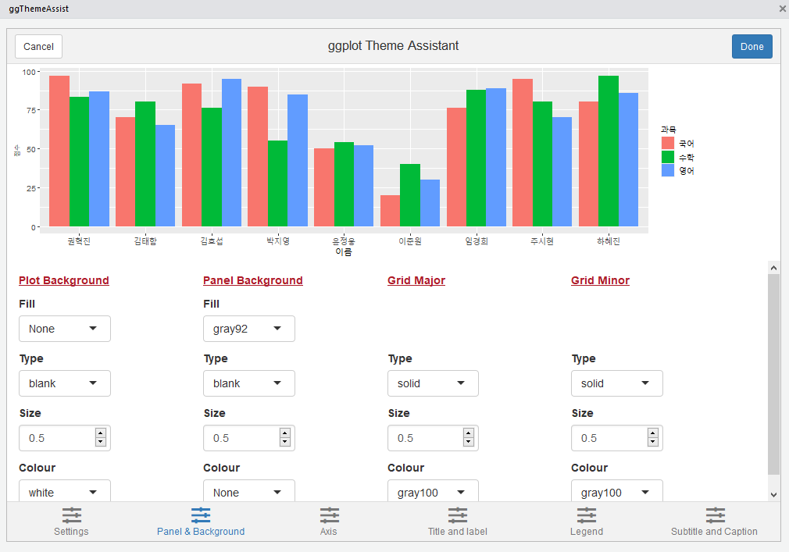
제목, 축제목 등 세부 설정
ggThemeAssist 패키지 활용
데이터와 그래프 형태까지만 코딩으로 지정하고 그 외 세부 설정은 GUI 메뉴 이용
score <- read.csv("학생별과목별성적_국영수.csv", header=T)
sort_score <- arrange(score,이름, 과목) #dplyr 패키지
bar <- ggplot(sort_score, aes(x=이름, y=점수, fill=과목)) +
geom_bar(stat="identity", position = "dodge") #묶은 세로 막대형
ggThemeAssistGadget(bar)

Slide 24
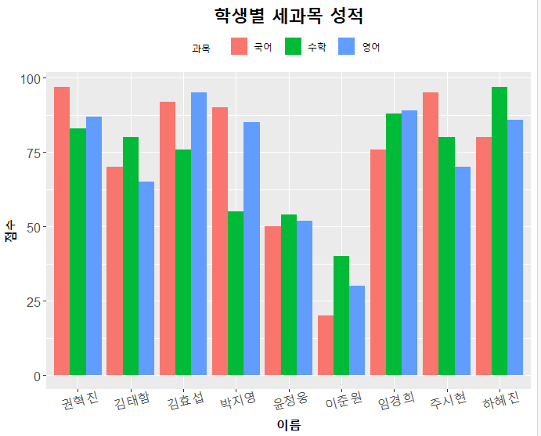
제목, 축제목 등 세부 설정
ggThemeAssist 패키지
Settings
Panel & Background
Axis
Title and label
Legend
Subtitle and Caption

Slide 25
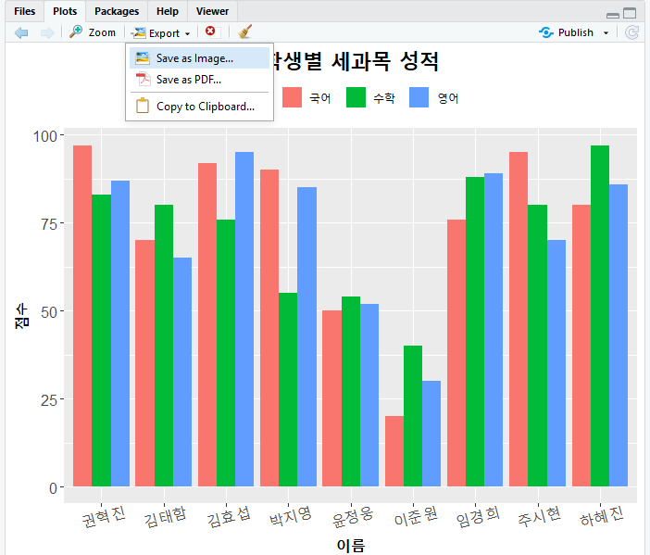
그래프 파일로 저장
Plots – Export –Save as Image

Slide 26
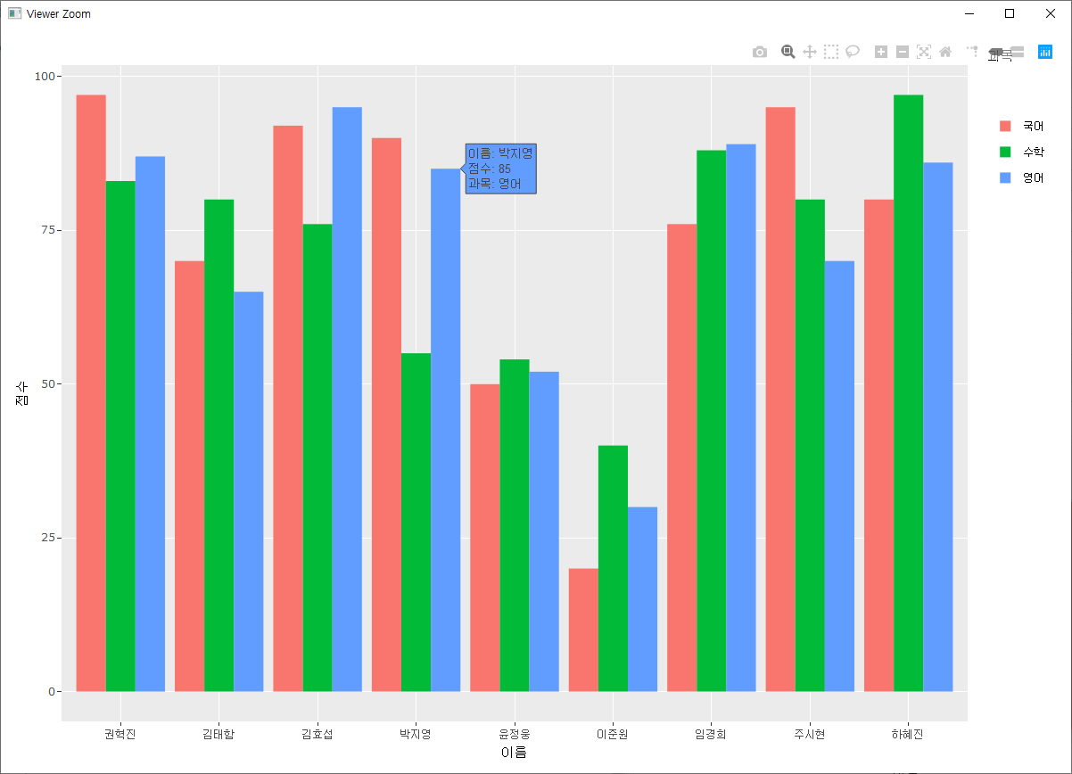
plotly 패키지
인터렉티브 그래프
마우스 움직임에 반응하며 실시간으로 형태가 바뀌는 그래프
score <- read.csv("학생별과목별성적_국영수.csv", header=T)
sort_score <- arrange(score,이름, 과목) #dplyr 패키지
bar <- ggplot(sort_score, aes(x=이름, y=점수, fill=과목)) +
geom_bar(stat="identity", position = "dodge")
ggplotly(bar)

